Slide 1
План - конспект дистанционного индивидуального занятия Автоматизация звука «Р»
Подготовила Пакиева С.М. учитель - логопед МАДОУ д/с №30 г.Нефтекамск

Slide 2
МЫ СО ЗВУКОМ Р ИГРАЕМ
И ЗАДАНИЯ ВЫПОЛНЯЕМ!

Slide 3
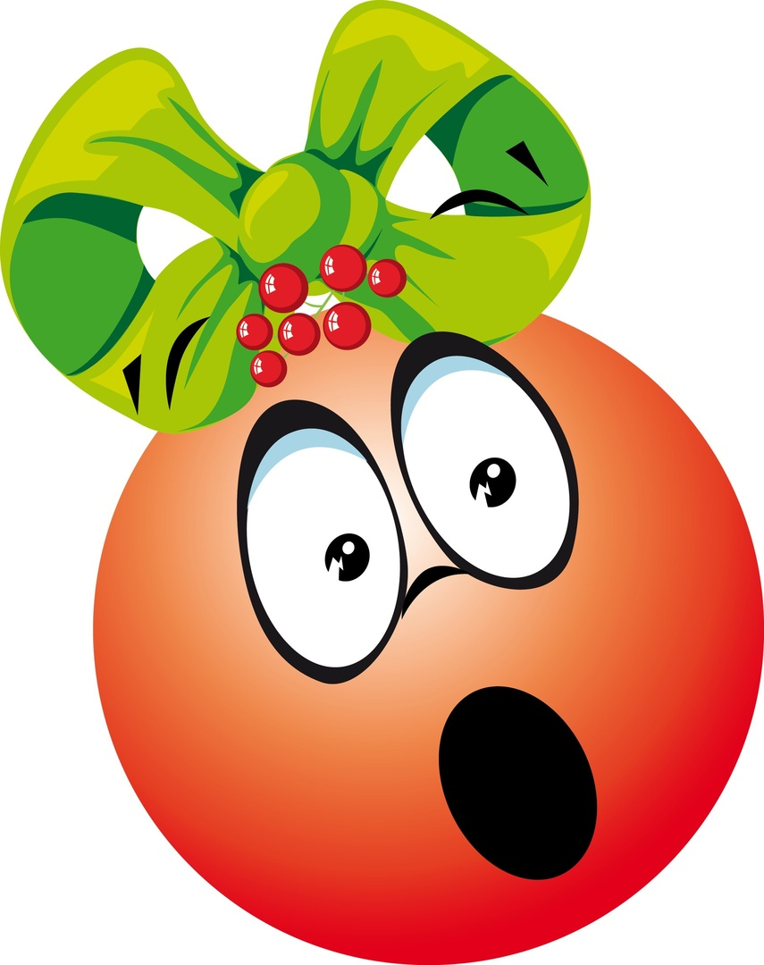
ПСИХОГИМНАСТИКА «НАСТРОЕНИЕ»

Slide 4
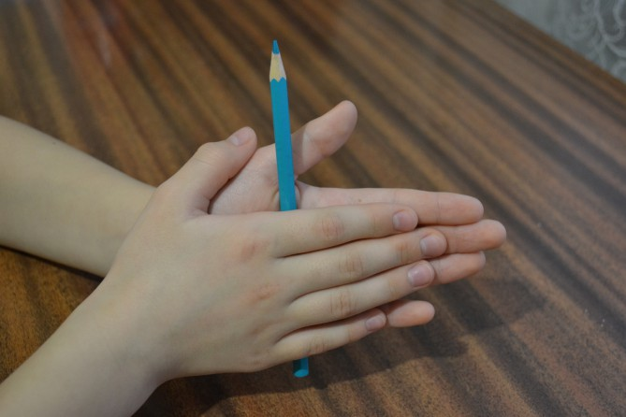
ТРЕНИРУЕМ ПАЛЬЧИКИ

Slide 5
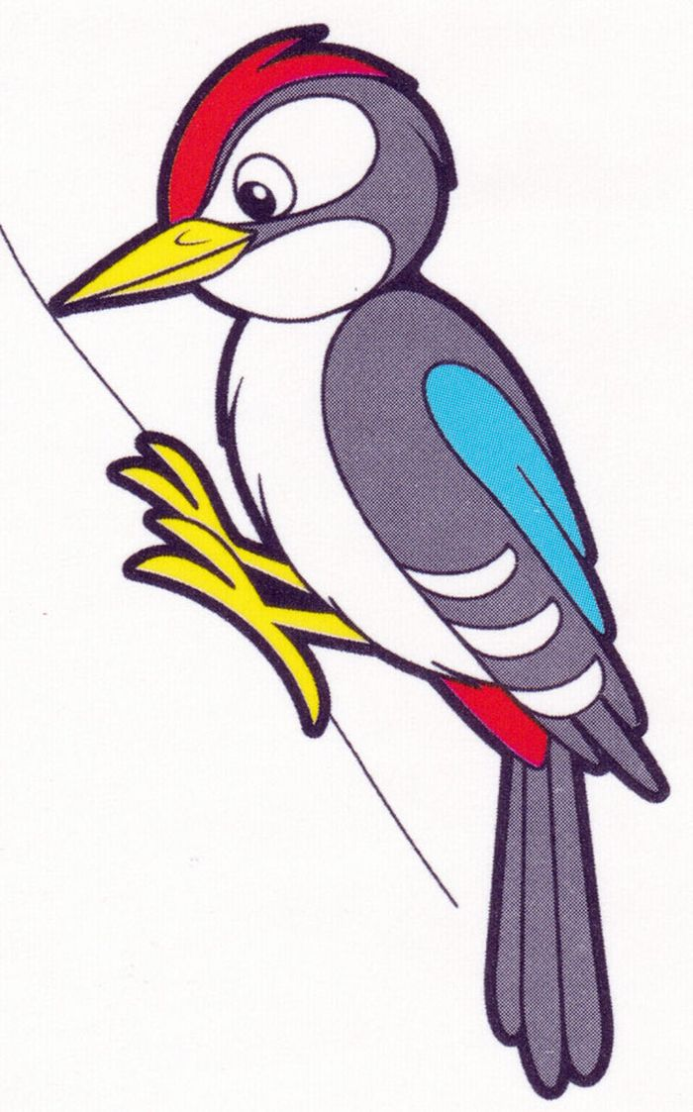
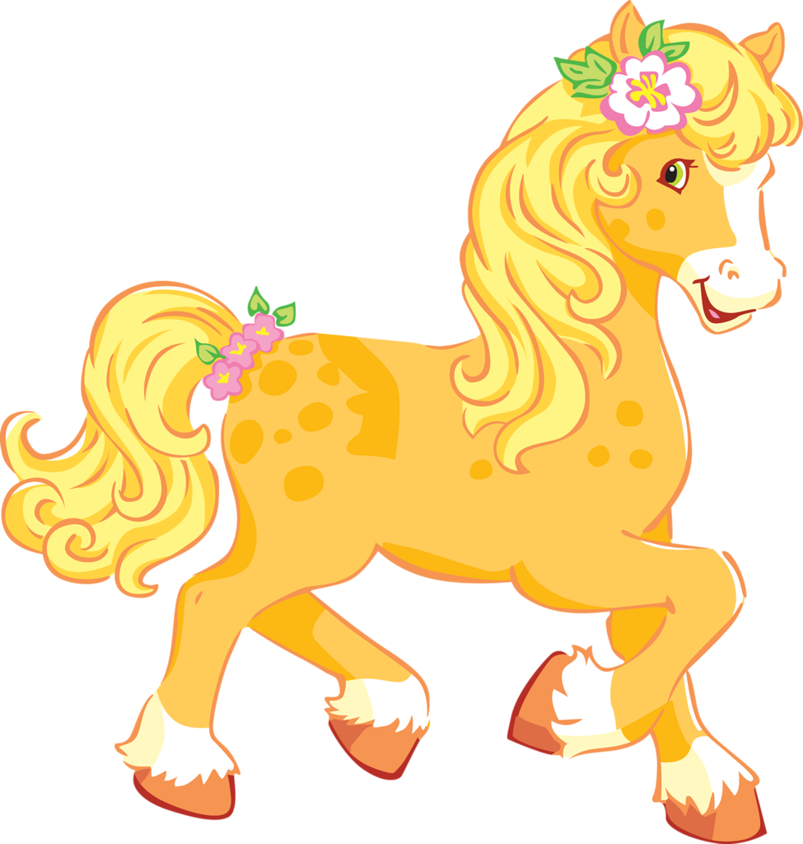
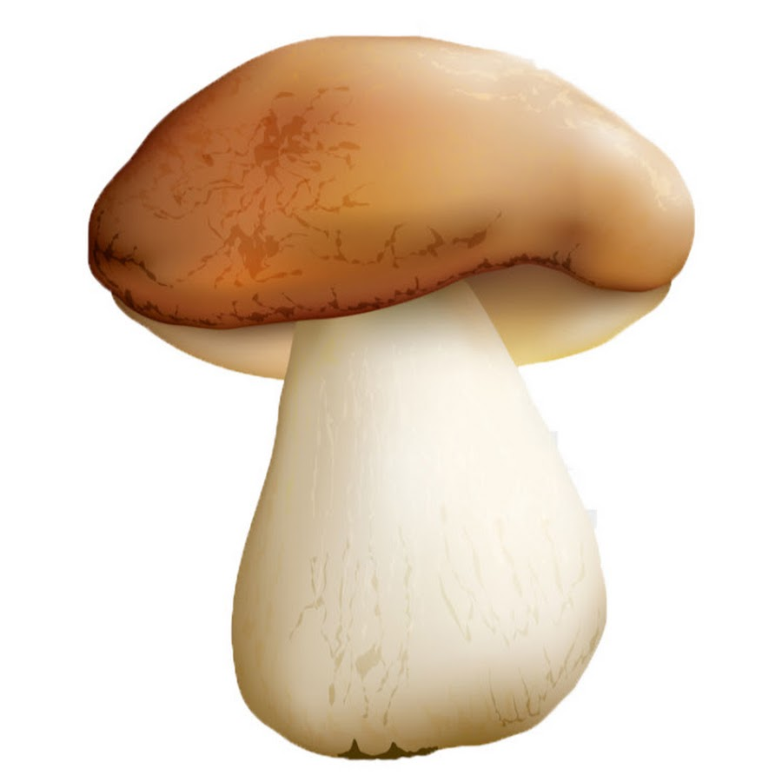
АРТИКУЛЯЦИОННАЯ ГИМНАСТИКА

Slide 6
ПОРРРЫЧИМ!

Slide 7
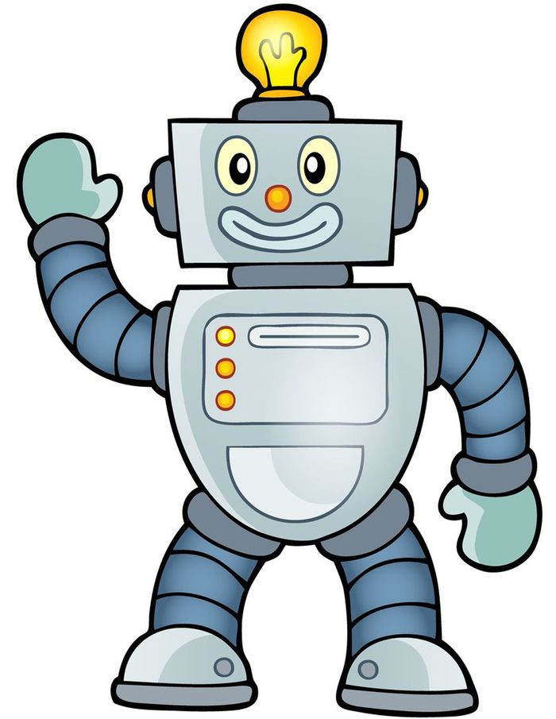
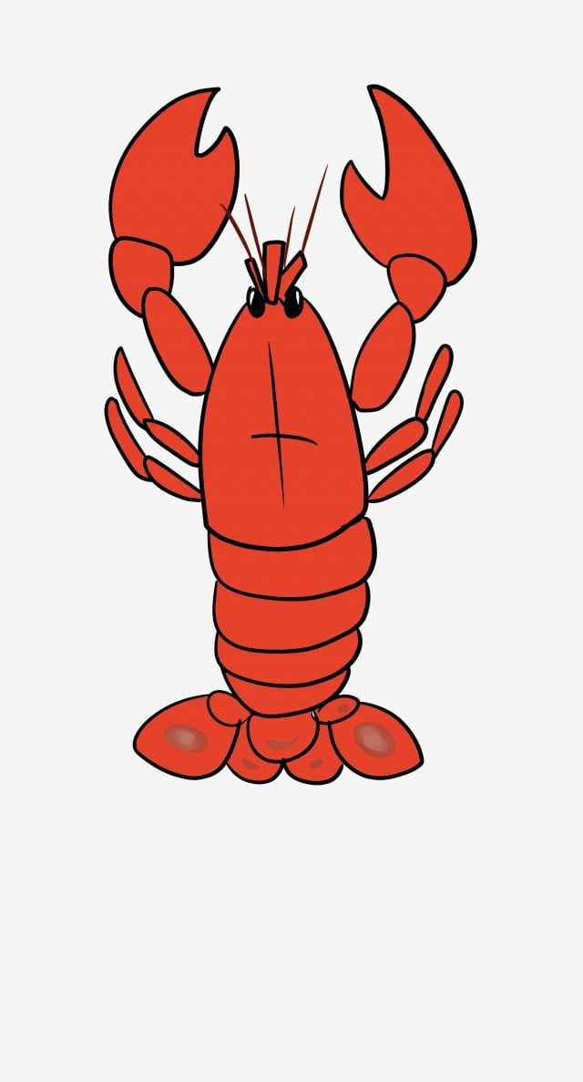
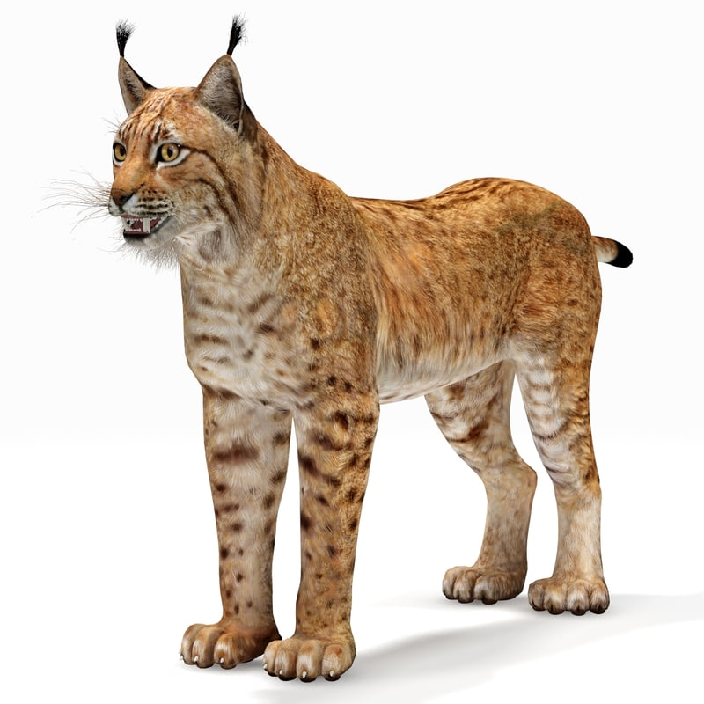
Прочти, найди!
РА-РА-РА РО-РО-РО РУ-РУ-РУ РЫ-РЫ-РЫ

Slide 8
ГИМНАСТИКА ДЛЯ ГЛАЗОК

Slide 9
КАК ЖЕ ЗАУРЧАЛ МОТОР?

Slide 10
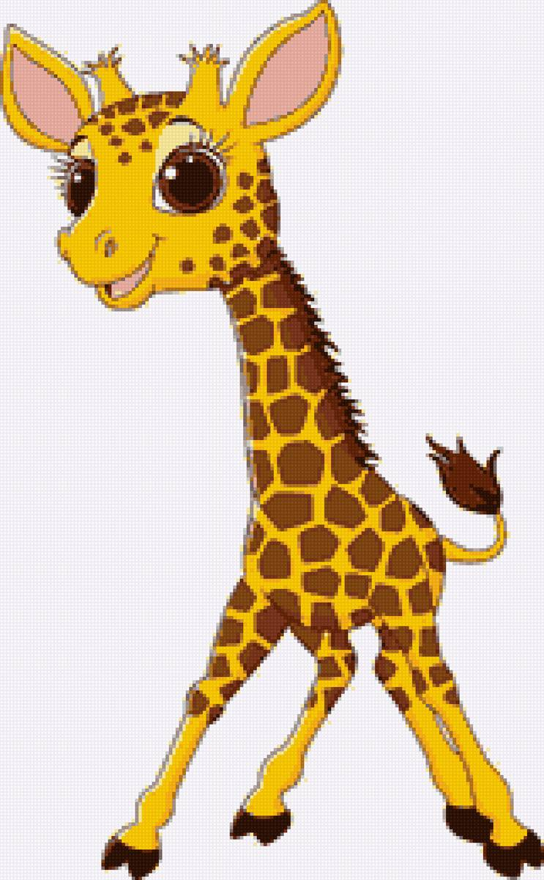
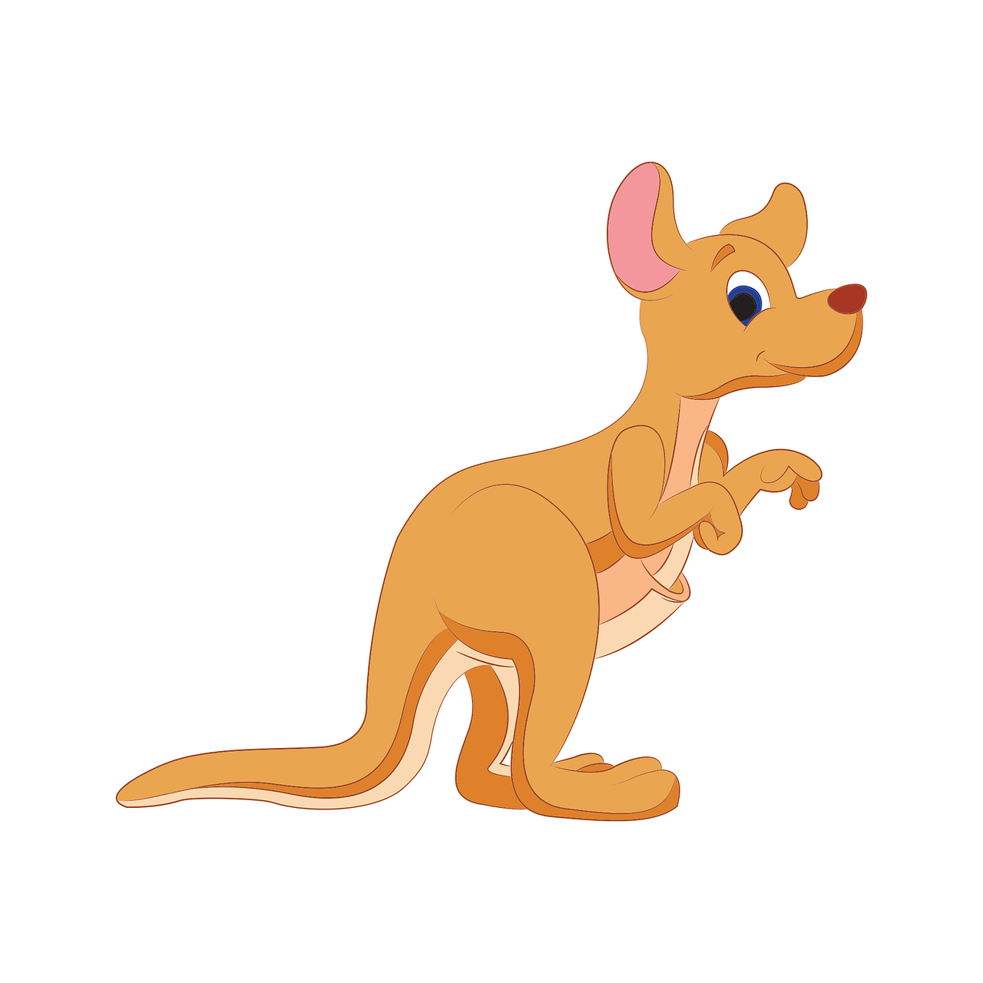
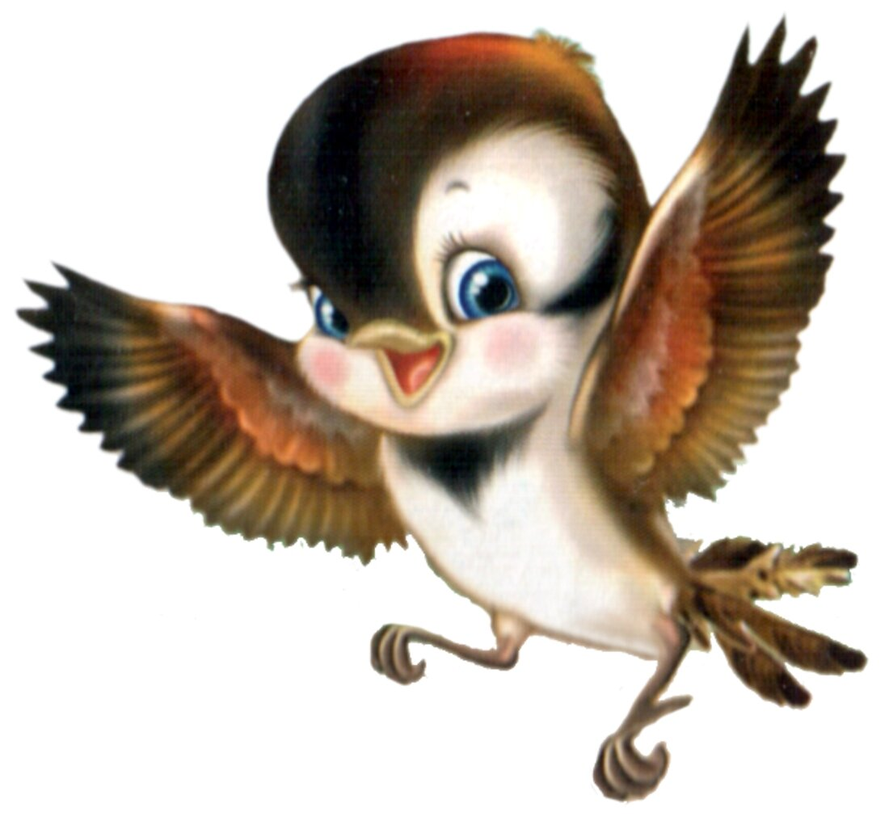
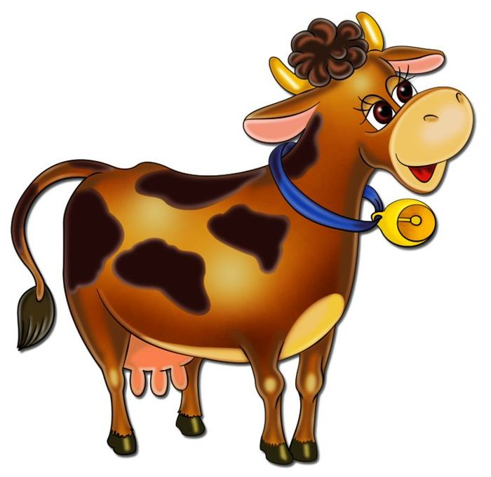
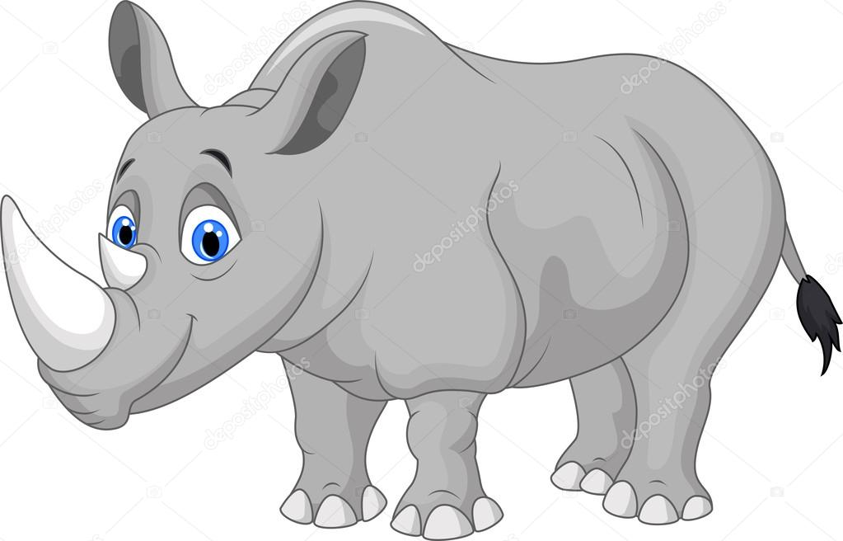
ПУТЕШЕСТВИЕ

Slide 11
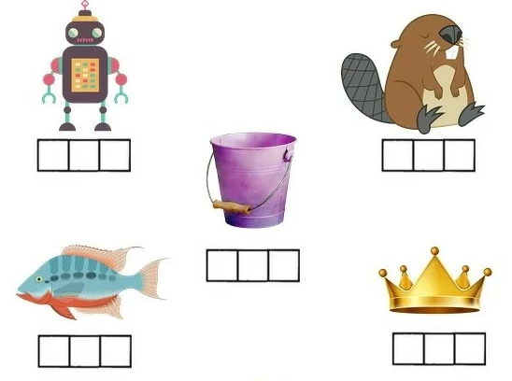
ГДЕ СПРЯТАЛСЯ ЗВУК?

Slide 12
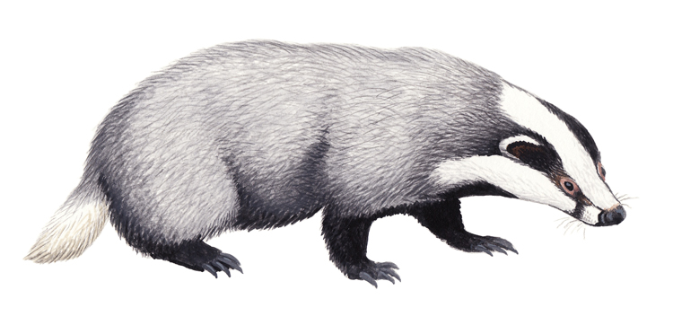
ХИТРАЯ ЗАДАЧКА

Slide 13
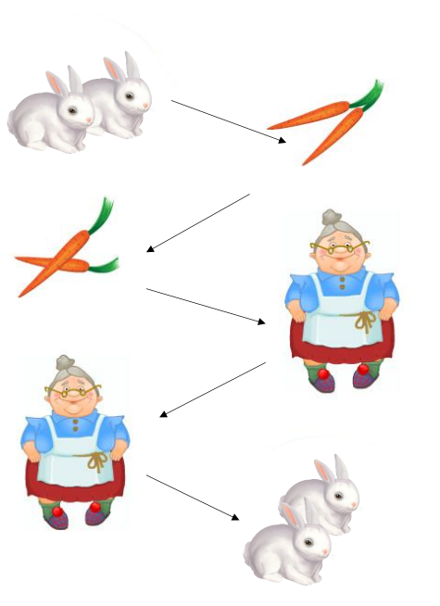
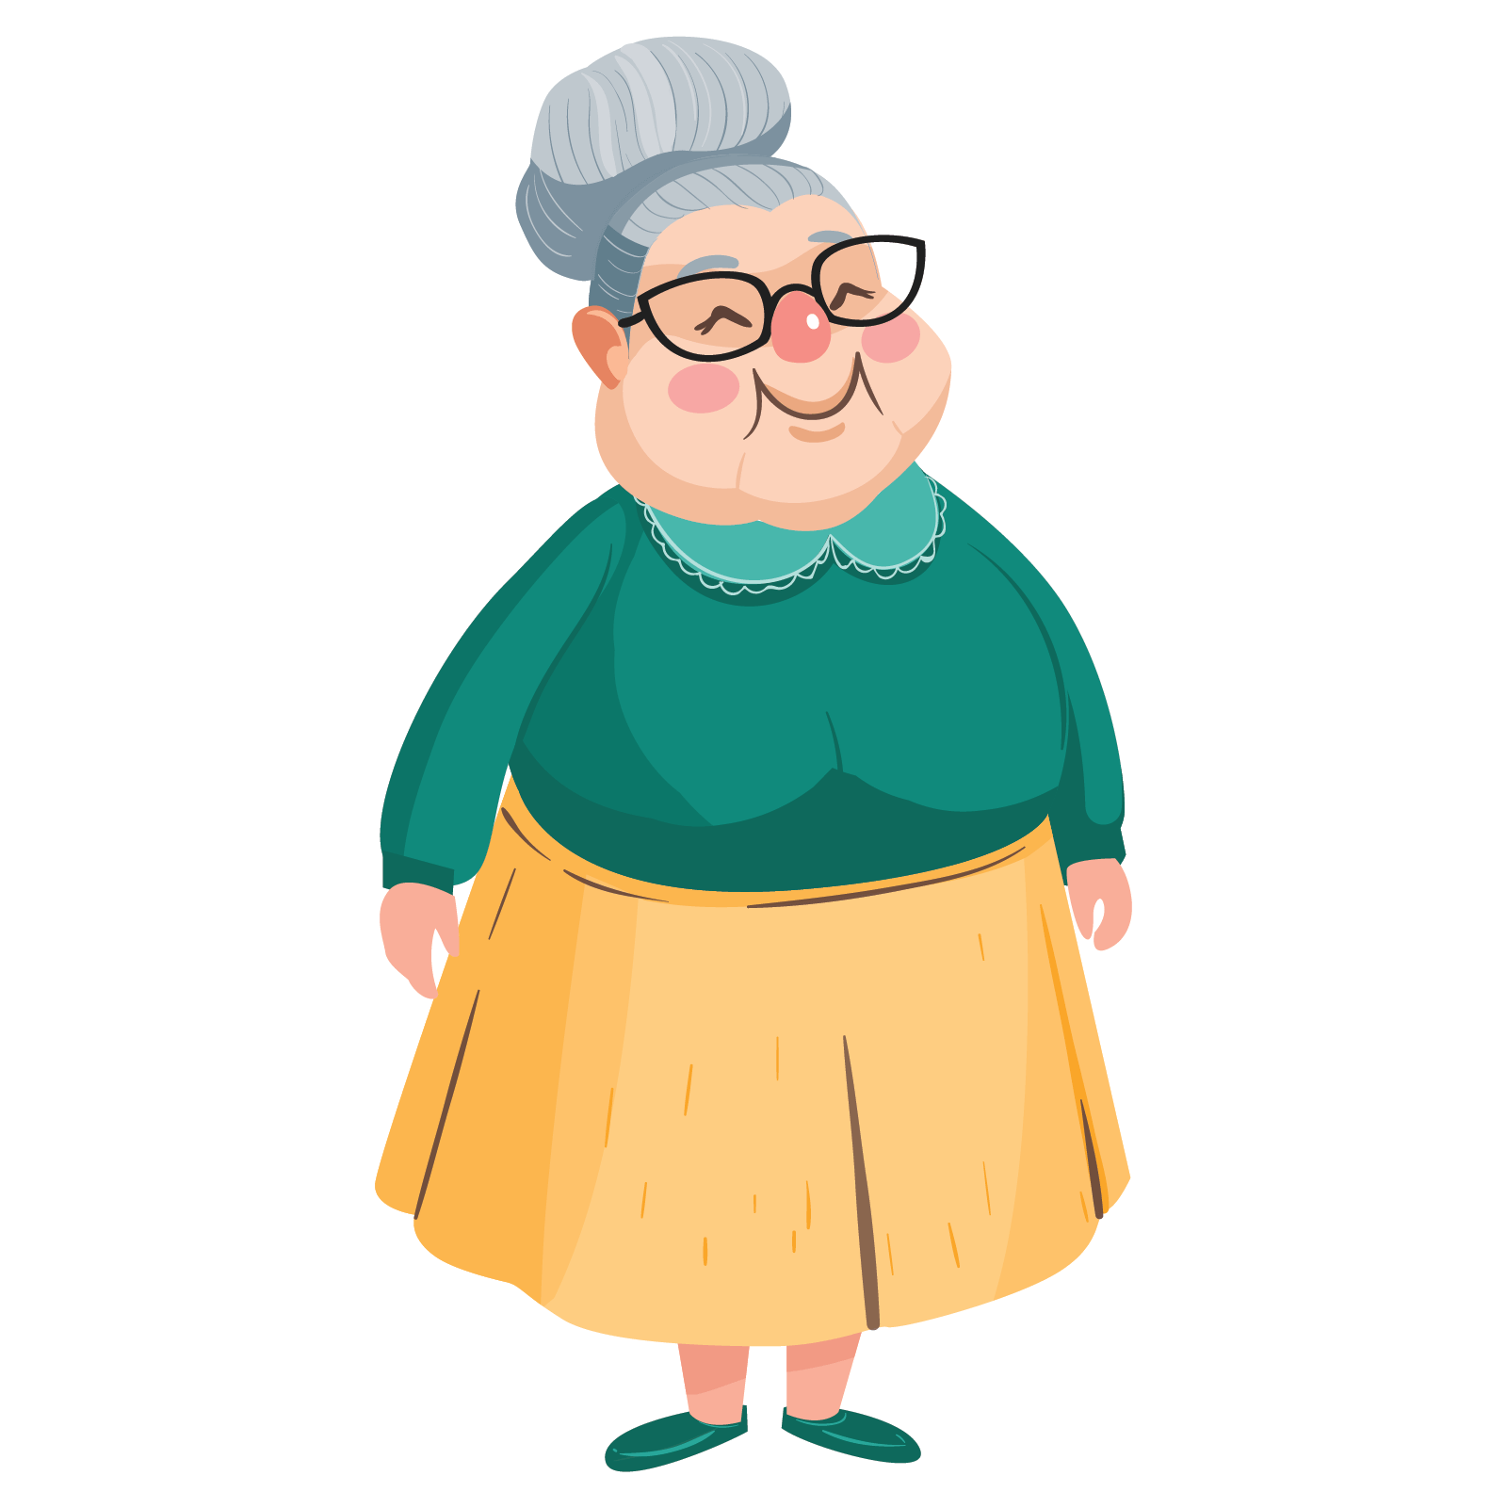
«КРОЛИКИ»

Slide 14
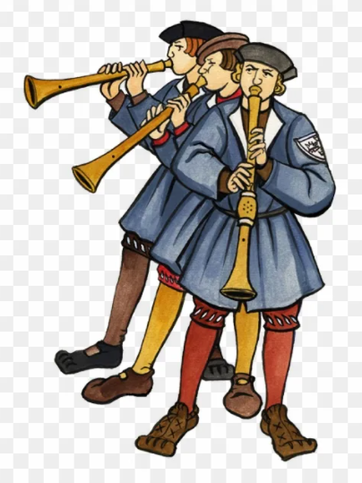
СКОРОГОВОРКА

Slide 15
итоги
В произношении какого звука мы упражнялись? Сложно ли тебе было произносить звук? Какие задания показались тебе сложными? Как думаешь: ты справилась со всеми заданиями?

Slide 16
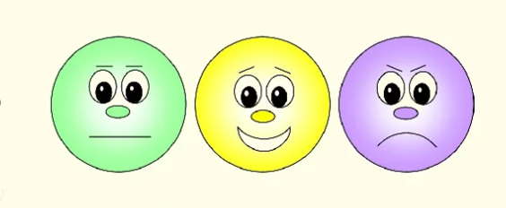
.
Оцени себя
Я всё понял, но было трудно. Я всё понял и мне было интересно. У меня не всё получилось.

Slide 17
Ты молодец!

